Slide 1
Социальное пособие на погребение
Выполнили: Капитонова А., Кожанова Т., студентки 42 группы 4 курса юридического факультета

Slide 2
Понятие социального пособия на погребение
Социальное пособие на погребение - разовая выплата, выплачиваемая для компенсации расходов по погребению умерших, лицам, взявшим на себя обязанность осуществить погребение.

Slide 3
Вопросы, которые касаются социального пособия на погребение, регулирует
Федеральный закон от 12.01.1996 N 8-ФЗ «О погребении и похоронном деле» ( далее Закон о погребении)

Slide 4
Оформить пособие согласно п. 1 ст. 10 закона № 8-ФЗ от 12.01.1996г. может любой гражданин, взявший на себя организацию похорон и понесший в связи с этим материальные затраты.
Следовательно, ни степень родства, ни сам факт наличия такового не являются обязательными условиями при оформлении компенсации на погребение.

Slide 5
Выплата может быть осуществлена:
супругу(-е);
близким родственникам (родителям, детям, родным братьям, сестрам, бабушкам, дедушкам, внукам);
дальним и иным родственникам;
законным представителям умершего (родителям, усыновителям, опекунам и попечителям);
другим лицам, осуществившим расходы на организацию похорон умершего (друзьям, соседям, коллегам по работе).

Slide 6
Согласно п.2 ст. 10 Закона о погребении, социальное пособие выплачивается
по месту работы;
в отделении Пенсионного фонда РФ;
в территориальном органе Фонда социального страхования РФ;
в Управлении (отделе) социальной защиты населения по месту регистрации.

Slide 7
Перечень необходимых документов:
документ, удостоверяющий личность заявителя;
заявление на выплату социального пособия на погребение;
справка о смерти пенсионера, выдаваемая органами ЗАГСа;
заявитель вправе представить документ, подтверждающий факт отсутствия работы пенсионера на день смерти (трудовую книжку умершего).

Slide 8
Анализ судебной практики показывает, что в некоторых случаях свидетельство о смерти может заменить справку о смерти, когда ее выдача невозможна. Например, если человек умер за рубежом. В постановлении ФАС Поволжского округа от 20.09.2013 по делу № А55-26411/2012 указано, что справка является лишь документом, подтверждающим наступление обстоятельства, являющегося основанием для выплаты пособия (то есть смерти). При этом закон не содержит запрета на подтверждение данного обстоятельства иным способом. Логично предположить, что пособие на погребение можно выплатить и на основании свидетельства о смерти, правда, при условии последующего получения справки о смерти.

Slide 9
Для целей назначения пособия на погребение дата выдачи справки о смерти не имеет значения. Этот вывод можно сделать исходя из постановления ФАС Западно-Сибирского округа от 17.08.2010 № А27-20466/2009. Работодатель выплатил пособие на погребение вдове работника в день ее обращения до получения ею из ЗАГСа справки о смерти супруга. ФСС РФ решил, что пособие выплачено незаконно. Но судьи указали, что основанием для выплаты пособия является наступление страхового случая — смерти.
По мнению арбитров, определяющим фактором для решения вопроса о выплате пособия является дата наступления страхового случая, а не дата обращения с заявлением о выплате пособия или дата выписки или представления справки о смерти.

Slide 10
Соблюдение срока обращения за пособием на погребение
Пособие на погребение выплачивается, если получатель обратится за ним не позднее шести месяцев со дня смерти (п. 3 ст. 10 Закона № 8-ФЗ).
Если срок пропущен, пособие не назначается.

Slide 11
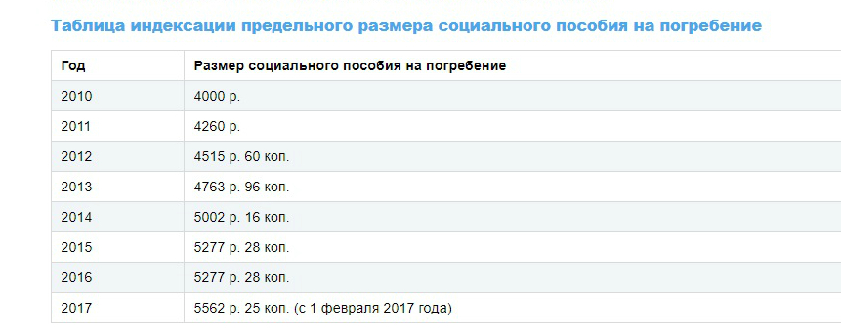
Размер социального пособия на погребение

Slide 12
В связи с индексацией, размер социального пособия на погребение, c 1 февраля 2017 года составляет 5 562 рублей 25 копеек. При этом в районах и местностях, где установлен районный коэффициент к заработной плате, этот предел определяется с применением районного коэффициента.
Индексация предельного размера стоимости услуг, предоставляемых согласно гарантированному перечню услуг по погребению, подлежащей возмещению специализированной службе по вопросам похоронного дела, а также предельного размера социального пособия на погребение осуществляется ежегодно, с 1 января, начиная с 2011 года исходя из прогнозируемого уровня инфляции, установленного федеральным законом о федеральном бюджете на соответствующий финансовый год и на плановый период.

Slide 13
Кейсы
1.) Пособие на погребение является
А) единовременным;
Б) ежемесячным;
В) разовым;
Г) постоянным?
Ответ: А, В

Slide 14
2) Пособие по месту работы выплачивается
А) по месту работы;
Б) в отделении Пенсионного фонда РФ;
В) в территориальном органе Фонда социального страхования РФ;
Г) в Управлении (отделе) социальной защиты населения по месту регистрации;
Д) все вышеперечисленное.
Ответ: Д

Slide 15
3) Обязательным документом для выплаты социального пособия на погребе-ние признается
А) свидетельство о смерти;
Б) справка о смерти;
В) паспорт.
Ответ: Б

Slide 16
4) Выберите неправильный вариант ответа. Пособие на погребение может быть выплачено
А) супругу или супруге умершего,
Б) близким и дальним родственникам,
В) гражданам, являющимися законными представителями умершего;
Г) только при наличии родственной связи;
Д) прочим лицам, понесшим затраты в связи с похоронами.
Ответ: Г

Slide 17
5) Социальное пособие на погребение выплачивается, если обращение за ним последовало не позднее
А) шести месяцев со дня смерти;
Б) трех месяцев со дня смерти;
В) одного года со дня смерти.
Ответ: А

Slide 18
6) Выплата социального пособия на погребение производится за счет средств
А) Пенсионного фонда РФ;
Б) Фонда социального страхования РФ;
В) бюджетов субъектов РФ;
Г) федерального бюджета.
Ответ: А, Б, В

Slide 19
7) Размер пособия на погребение в 2017 г. составляет
А) 5562 р. 25 коп.
Б) 4763 р. 96 коп.
В) 5277 р. 28 коп.
Г) 5002 р. 16 коп.
Ответ: А

